Slide 1

INTERFASE Ind. e Com. de Transformadores EIRELI EPP.

Slide 2
A EMPRESA
Desde o ano de 2000 a INTERFASE TRANSFORMADORES vem industrializando seus produtos com alta tecnologia, implantando processos, modernizando equipamentos e instalações, projetando transformadores com alto rendimento e baixas perdas, buscando a eficiência da energia, estando em conformidade com as normas da ABNT-NBR e disponibilizando uma equipe técnica e comercial especializada.

Slide 3
PRODUTOS do Projeto
Transformador a seco de força com potencia até 2000KVA;
Auto transformador a seco com potencia até 2000KVA;
Reator a seco de comutação trifásico e monofásico até 4000CA;
Reator a seco de corrente contínua até 2500ACC;
Reator a seco para filtro de harmônicos;
Transformador a seco para excitação;
Transformador a seco de aterramento;
Transformador especiais com classificação fator K;
Transformador a seco de alta corrente para uso em tratamento térmico;
Transformador a seco para 12 pulsos;
Transformador com enrolamento refrigerado a água.

Slide 4
TÉCNICO
Classe de tensão de 0,6KV a 15KV;
Classe térmica “B”, “F”, “H” e “C”;
Frequência 50HZ e 60HZ;
Grau de proteção de IP00 a IP68;
Ensaios de rotina NBR 5356, NBR 5380,NBR 10295, etc.;
Enrolamento em cobre eletrolítico ou em alumínio;
Núcleo de chapa de aço silício GNO ou GO.

Slide 5
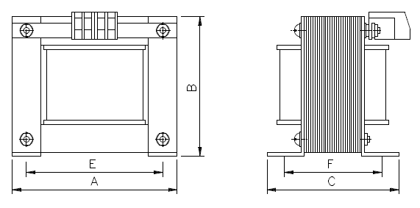
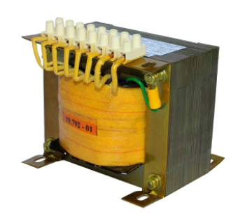
TRANSFORMADOR MONOFÁSICO ATÉ 2KVA
MODELO | POTENCIA (VA) | A mm | B mm | C mm | E mm | F mm | PESO (KG)
TM1.00.05K | 50 | 84 | 71 | 56 | 70 | 42 | 1,5
TM1.00.10K | 100 | 96 | 79 | 88 | 80 | 65 | 2,0
TM1.00.15K | 150 | 96 | 79 | 88 | 80 | 65 | 2,5
TM1.00.25K | 250 | 114 | 98 | 100 | 95 | 75 | 3,5
TM1.00.30K | 300 | 114 | 98 | 113 | 95 | 88 | 5,5
TM1.00.50K | 500 | 135 | 113 | 112 | 113 | 86 | 7,5
TM1.00.75K | 750 | 150 | 125 | 125 | 125 | 95 | 10,0
TM1.01.00K | 1000 | 150 | 125 | 130 | 125 | 100 | 12,5
TM1.01.20K | 1200 | 180 | 150 | 110 | 150 | 100 | 15,0
TM1.01.50K | 1500 | 180 | 150 | 125 | 150 | 100 | 16,5
TM1.01.70K | 1700 | 180 | 150 | 130 | 150 | 105 | 17,5
TM1.02.00K | 2000 | 180 | 150 | 140 | 150 | 115 | 19,0
CARACTERISTICAS:
* Transformador monofásico a seco.
* Instalação abrigada.
Resfriamento a Ar Natural.
* Impregnação a vácuo.
* Fixação em suporte L.
* Ligação por bornes.
Classe de isolação 0,6KV.
* Grau de proteção IP00.
Classe térmica “B”. Dimensões aproximadas.
* Dimensões previstas para uma entrada e uma saída.

Slide 6
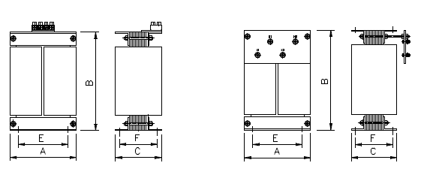
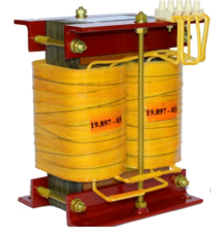
TRANSFORMADOR MONOFÁSICO DE 2,5KVA ATÉ 30KVA
MODELO | POTENCIA (KVA) | A mm | B mm | C mm | E mm | F mm | PESO (KG)
TM2.02.5K | 2,5 | 180 | 250 | 130 | 150 | 110 | 16,5
TM2.03.0K | 3 | 210 | 270 | 130 | 180 | 110 | 18
TM2.03.5K | 3,5 | 210 | 270 | 135 | 180 | 115 | 21
TM2.04.0K | 4 | 220 | 290 | 140 | 190 | 120 | 23
TM2.05.0K | 5 | 230 | 300 | 150 | 200 | 130 | 29
TM2.07.0K | 7 | 250 | 350 | 160 | 220 | 140 | 36
TM2.10.0K | 10 | 280 | 390 | 195 | 250 | 175 | 56
TM2.15.0K | 15 | 300 | 440 | 205 | 270 | 185 | 69
TM2.20.0K | 20 | 320 | 440 | 205 | 290 | 185 | 81
TM2.25.0K | 25 | 340 | 620 | 240 | 310 | 220 | 118
TM2.30.0K | 30 | 360 | 655 | 260 | 330 | 240 | 145
CARACTERISTICAS:
* Transformador monofásico a seco.
* Instalação abrigada.
Resfriamento a Ar Natural.
* Impregnação a vácuo.
* Fixação em cantoneira.
* Ligação por parafusos.
Classe de isolação 0,6KV.
* Grau de proteção IP00.
Classe térmica “F”. Dimensões aproximadas.
* Dimensões previstas para uma entrada e uma saída.

Slide 7
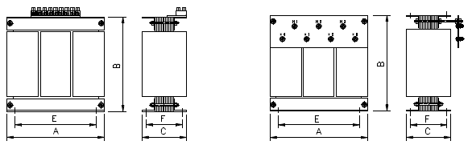
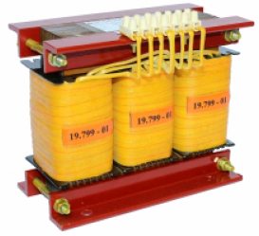
TRANSFORMADOR TRIFÁSICO – BAIXA TENSÃO
MODELO | POTENCIA (KVA) | A mm | B mm | C mm | E mm | F mm | PESO (KG)
TTB.0001.0K | 1,0 | 200 | 175 | 120 | 160 | 90 | 15,0
TTB.0001.5K | 1,5 | 230 | 200 | 130 | 190 | 100 | 21,0
TTB.0002.5K | 2,5 | 240 | 225 | 145 | 200 | 115 | 30,0
TTB.0005.0K | 5,0 | 320 | 295 | 145 | 280 | 115 | 45,0
TTB.0010.0K | 10 | 365 | 335 | 180 | 325 | 140 | 56,0
TTB.0015.0K | 15 | 400 | 370 | 190 | 360 | 150 | 89,0
TTB.0025.0K | 25 | 660 | 480 | 200 | 620 | 160 | 125,0
TTB.0045.0K | 45 | 725 | 590 | 235 | 685 | 195 | 193,0
TTB.0075.0K | 75 | 840 | 615 | 245 | 740 | 205 | 265,0
TTB.0100.0K | 100 | 840 | 620 | 270 | 800 | 205 | 315,0
TTB.0200.0K | 200 | 1050 | 890 | 400 | 950 | 360 | 650,0
TTB.0300.0K | 300 | 1100 | 1000 | 550 | 1000 | 510 | 980,0
TTB.0500.0K | 500 | 1200 | 1300 | 650 | 1200 | 610 | 1350,0
TTB.0750.0K | 750 | 1350 | 1300 | 700 | 1250 | 650 | 1650,0
TTB.1000.0K | 1000 | 1450 | 1450 | 800 | 1350 | 730 | 2300,0
CARACTERISTICAS:
* Transformador trifásico a seco.
* Instalação abrigada.
Resfriamento a Ar Natural.
* Impregnação a vácuo.
* Fixação em cantoneira.
* Ligação por bornes ou barras.
Classe de isolação 0,6KV.
* Grau de proteção IP00.
Classe térmica “F”. Dimensões aproximadas.
* Dimensões previstas para uma entrada e uma saída.

Slide 8
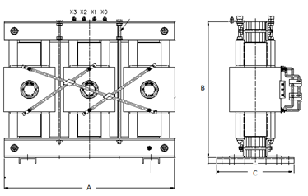
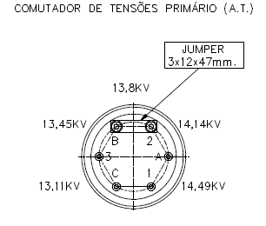
TRANSFORMADOR TRIFÁSICO – MÉDIA TENSÃO
MODELO | POTENCIA (KVA) | A Mm | B mm | C mm | PESO (KG)
TTA.0015.0K | 15 | 600 | 600 | 450 | 150
TTA.0030.0K | 30 | 760 | 750 | 500 | 280
TTA.0045.0K | 45 | 850 | 850 | 600 | 390
TTA.0075.0K | 75 | 950 | 950 | 650 | 480
TTA.0100.0K | 100 | 1100 | 1100 | 800 | 550
TTA.0112.5K | 112,5 | 1150 | 1100 | 850 | 680
TTA.0150.0K | 150 | 1250 | 1100 | 850 | 790
TTA.0225.0K | 225 | 1300 | 1250 | 900 | 1100
TTA.0300.0K | 300 | 1300 | 1350 | 950 | 1350
TTA.0500.0K | 500 | 1450 | 1500 | 1000 | 1850
TTA.0750.0K | 750 | 1650 | 1600 | 1100 | 2100
TTA.1000.0K | 1000 | 1800 | 1800 | 1250 | 2850
TTA.1500.0K | 1500 | 1950 | 1900 | 1300 | 3600
CARACTERISTICAS:
* Transformador trifásico a seco moldado epóxi.
* Instalação abrigada.
Resfriamento a Ar Natural.
* Ligação por parafusos e barras.
Classe de isolação 15KV.
* Grau de proteção IP00.
NBI de 95KV. Tensão aplicada 34KV. * Dimensões aproximadas.
* Dimensões previstas para entrada de 13,8KV + /- 2 x 2,5%.
Dimensões previstas para uma saída 220V, 380V ou 440V.

Slide 9
INTERFASE INDÚSTRIA E COMÉRCIO DE TRANSFORMADORES EIRELI EPP
Cristina Bragança Alves
Gerente Comercial
Telefones: (11) 3382-9393 / (11) 4043-4358
Skype: vendas_interfase
Email: venda@interfase.com.br
Site: www.interfase.com.br

